Slide 1
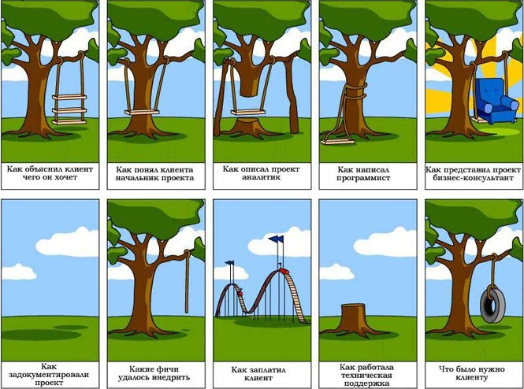
Spring Framework. Углубленный курс. Специализация
Иван Спресов
Юлий Слабко

Slide 2
Automatically wiring bean properties
byName – Пробует сравнивать все свойства autowired (автосвязанного ) бина с бинами, у которых такое же имя или id как у свойств. Свойства, для которых не найдены связи, будут не связанными.
byType - Пробует сравнивать все свойства автосвязанного бина с бинами , типы которого соответствуют типам свойств. Свойства для которых нет соответствия типов, будут не связанными.
constructor – Пытается сравнивать конструкторы автосвязанного бина с бинами, типы конструктора которых соответсвуют типам конструктора автосвязанного бина.

Slide 3
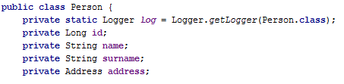
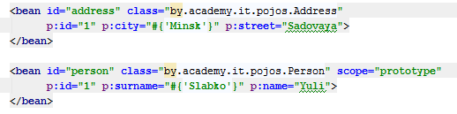
AUTOWIRING BY NAME

Slide 4
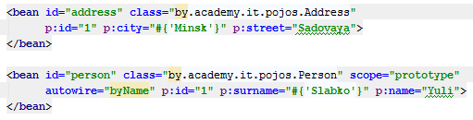

AUTOWIRING BY NAME
“address” setAddress(Address)
“address”
Address
“person”
Person
setAddress(Address)

Slide 5
Ваши вопросы?

Slide 6

Практика
Реализуйте Spring проект. Сконфигурируйте beans. Нужно реализовать приложение с использованием autowiring byName. Запустите приложение и проверьте работоспособность.

Slide 7
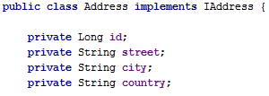

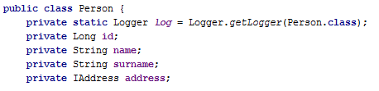
AUTOWIRING BY TYPE

Slide 8
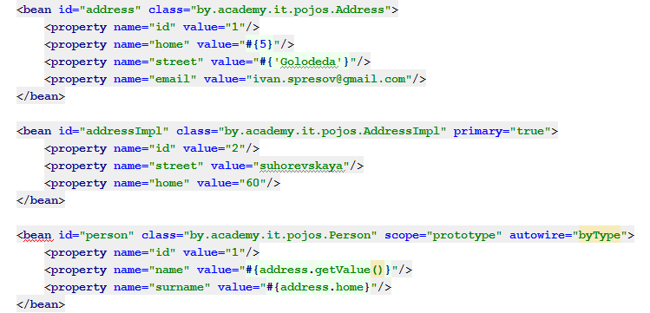
AUTOWIRING BY TYPE

Slide 9
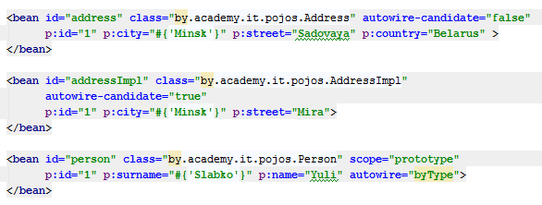
AUTOWIRING BY TYPE

Slide 10
Ваши вопросы?

Slide 11
Практика
Реализуйте Spring проект. Сконфигурируйте beans. Нужно реализовать приложение с использованием autowiring byType (primary и autowire-candidate). Запустите приложение и проверьте работоспособность.

Slide 12
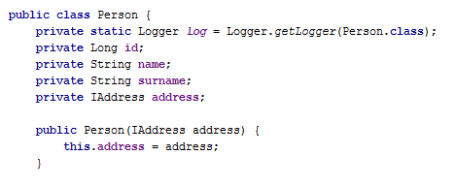
AUTOWIRING CONSTRUCTORS

Slide 13
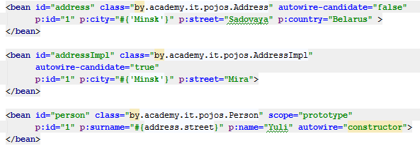
AUTOWIRING CONSTRUCTORS

Slide 14
Ваши вопросы?

Slide 15
Практика
Реализуйте Spring проект. Сконфигурируйте beans. Нужно реализовать приложение с использованием autowiring by constructor (primary или autowire-candidate). Запустите приложение и проверьте работоспособность.

Slide 16
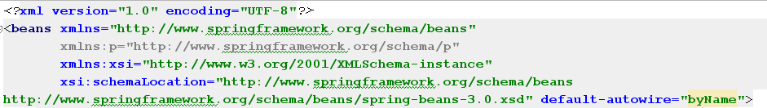
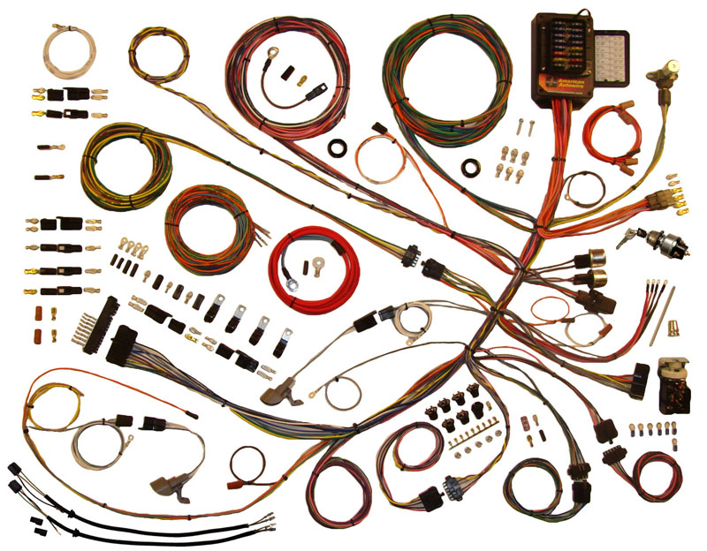
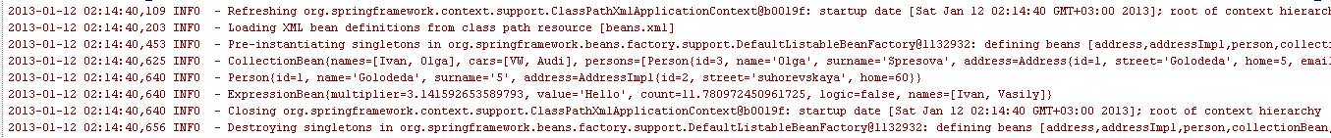
Default autowiring

Slide 17
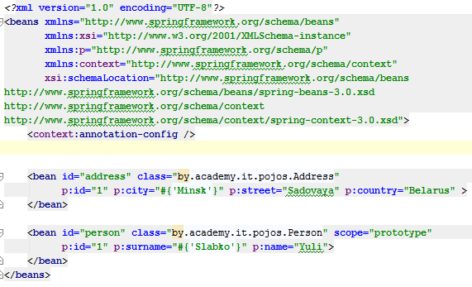
Wiring with annotations

Slide 18
Wiring with annotations (Autowaring)
Spring аннотация @Autowired
@Inject аннотация
@Resource аннотация

Slide 19
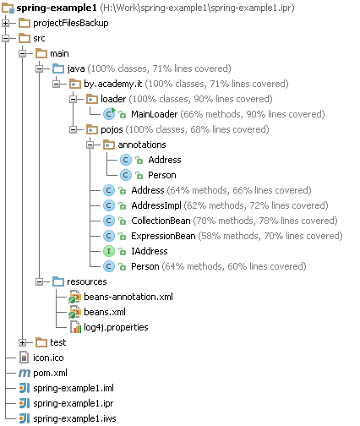
Wiring with annotations(@Autowired)

Slide 20
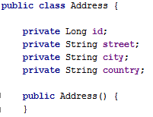
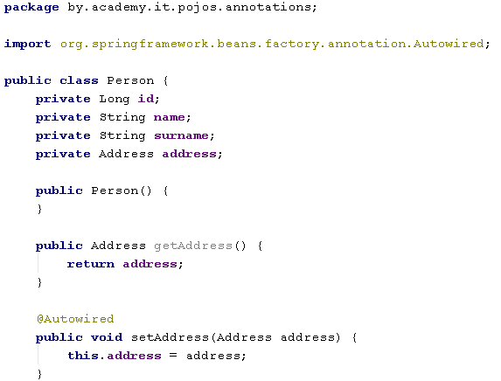
Wiring with annotations(@Autowired)
@Autowired –
это связка
по byType

Slide 21
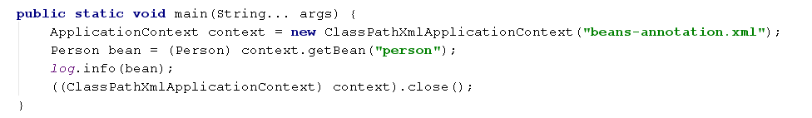
Wiring with annotations(@Autowired)
Cуществует ряд ограничений на использование @Autowired:
Должен быть один бин, соответствующий условиям связи

Slide 22
Ваши вопросы?

Slide 23
Практика
Реализуйте Spring проект. Сконфигурируйте beans. Нужно реализовать приложение с использованием @Autowired(учитывая ограничения). Запустите приложение и проверьте работоспособность.

Slide 24
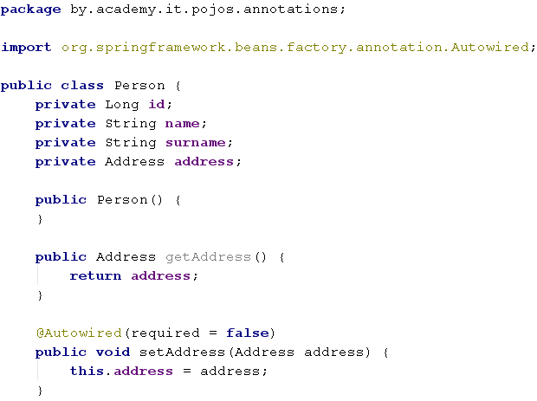
OPTIONAL AUTOWIRING

Slide 25
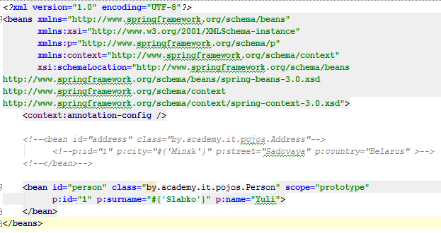
OPTIONAL AUTOWIRING

Slide 26

OPTIONAL AUTOWIRING
Person{id=1, name='Yuli', surname='Slabko', address=null}

Slide 27
Ваши вопросы?

Slide 28
Практика
Реализуйте Spring проект. Сконфигурируйте beans. Нужно реализовать приложение с использованием Optional Autowired. Запустите приложение и проверьте работоспособность.

Slide 29
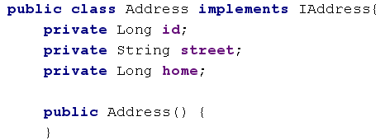

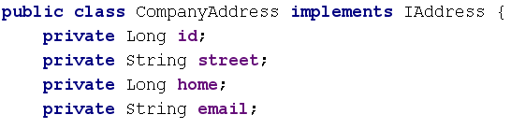
QUALIFYING AMBIGUOUS DEPENDENCIES

Slide 30
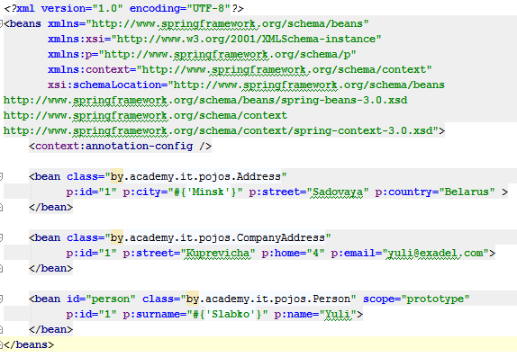
QUALIFYING AMBIGUOUS DEPENDENCIES

Slide 31
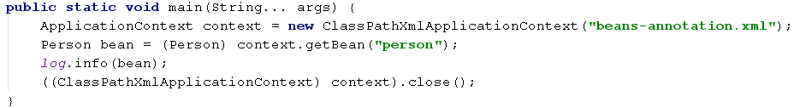
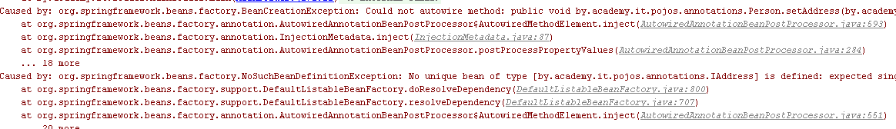
QUALIFYING AMBIGUOUS DEPENDENCIES

Slide 32
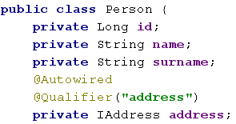

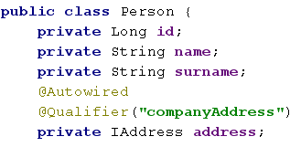

QUALIFYING AMBIGUOUS DEPENDENCIES
Person{id=1, name='Yuli', surname='Slabko', address=Address{id=1, street='Sadovaya', city='Minsk', country='Belarus'}}
Person{id=1, name='Yuli', surname='Slabko', address=CompanyAddress{id=1, street='Kuprevicha', home=4, email='yuli@exadel.com'}}

Slide 33


QUALIFYING AMBIGUOUS DEPENDENCIES
Person{id=1, name='Yuli', surname='Slabko', address=Address{id=1, street='Sadovaya', city='Minsk', country='Belarus'}}
Person{id=1, name='Yuli', surname='Slabko', address=CompanyAddress{id=1, street='Kuprevicha', home=4, email='yuli@exadel.com'}}

Slide 34
Ваши вопросы?

Slide 35
Практика
Реализуйте Spring проект. Сконфигурируйте beans. Нужно реализовать приложение с использованием Qualifying Ambiguous Dependencies. Запустите приложение и проверьте работоспособность.

Slide 36
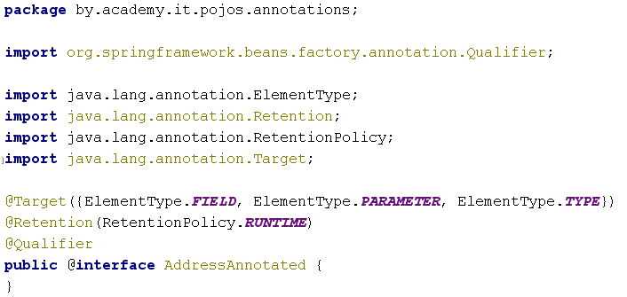
CREATING CUSTOM QUALIFIERS

Slide 37
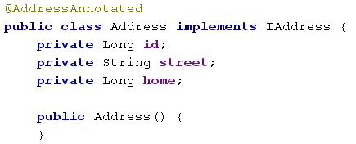
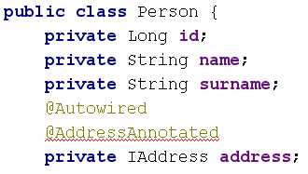
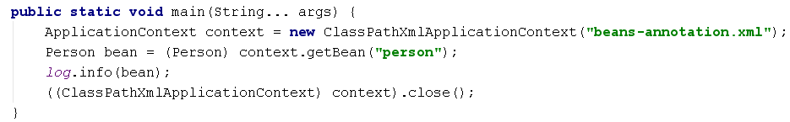
CREATING CUSTOM QUALIFIERS
Person{id=1, name='Yuli', surname='Slabko', address=Address{id=1, street='Sadovaya', city='Minsk', country='Belarus'}}

Slide 38
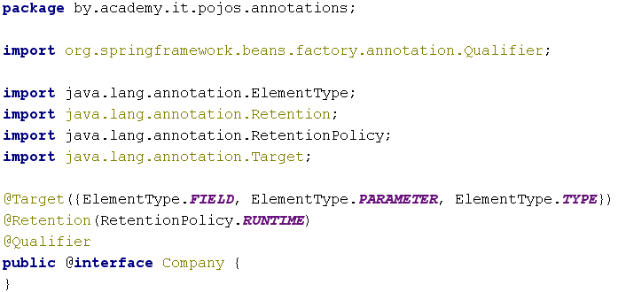
CREATING CUSTOM QUALIFIERS

Slide 39
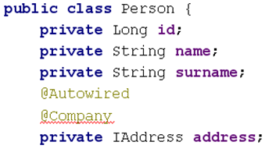
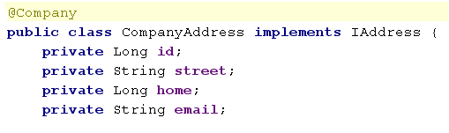
CREATING CUSTOM QUALIFIERS
Person{id=1, name='Yuli', surname='Slabko', address=CompanyAddress{id=1, street='Kuprevicha', home=4, email='yuli@exadel.com'}}

Slide 40
Ваши вопросы?

Slide 41
Практика
Реализуйте Spring проект. Сконфигурируйте beans. Нужно реализовать приложение с использованием Custom Qualifiers. Запустите приложение и проверьте работоспособность.

Slide 42
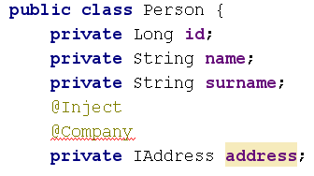
Applying standards-based autowiring with @Inject
Spring реализует inject модель, известную как JSR-330
Person{id=1, name='Yuli', surname='Slabko', address=CompanyAddress{id=1, street='Kuprevicha', home=4, email='yuli@exadel.com'}}

Slide 43
Applying standards-based autowiring with @Inject

Slide 44
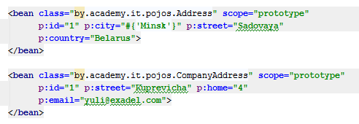
Applying standards-based autowiring with @Inject

Slide 45
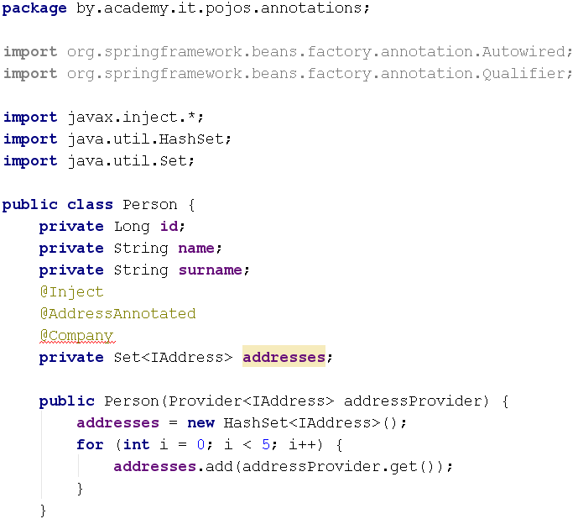
Applying standards-based autowiring with @Inject

Slide 46
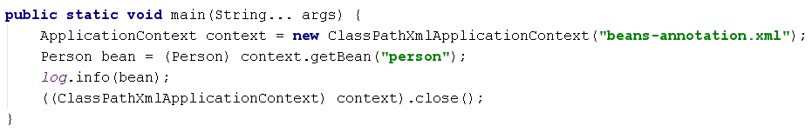
Applying standards-based autowiring with @Inject
Person{id=1, name='Yuli', surname='Slabko',
addresses=[Address{id=1, street='Sadovaya', city='Minsk', country='Belarus'},
CompanyAddress{id=1, street='Kuprevicha', home=4, email='yuli@exadel.com'}]}

Slide 47
Ваши вопросы?

Slide 48
Практика
Реализуйте Spring проект. Сконфигурируйте beans. Нужно реализовать приложение с использованием Inject и Inject Provider(для коллекций). Запустите приложение и проверьте работоспособность.

Slide 49
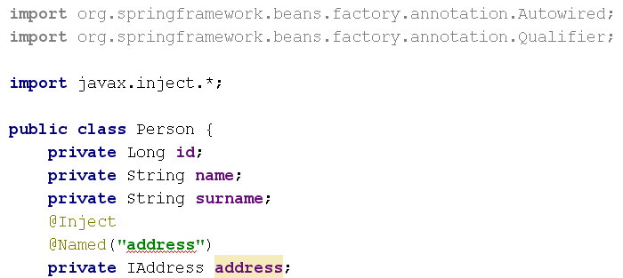
QUALIFYING @INJECTED PROPERTIES

Slide 50
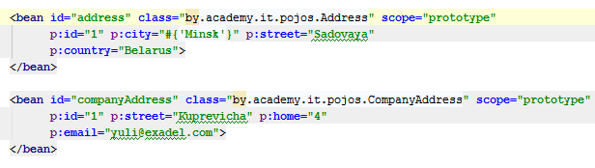
QUALIFYING @INJECTED PROPERTIES
Основное отличие @Named от @Qualifier, тем что @Qualifier пытается ограничить
зону поиска бина, а @Named конкретно ищет по id бина.
Person{id=1, name='Yuli', surname='Slabko', addresses=Address{id=1, street='Sadovaya', city='Minsk', country='Belarus'}}

Slide 51
Ваши вопросы?

Slide 52
Практика
Реализуйте Spring проект. Сконфигурируйте beans. Нужно реализовать приложение с использованием @Inject @Named аннотаций. Запустите приложение и проверьте работоспособность.

Slide 53
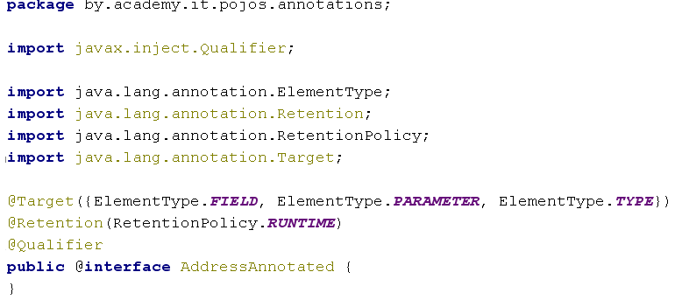
CREATING CUSTOM JSR-330 QUALIFIERS

Slide 54
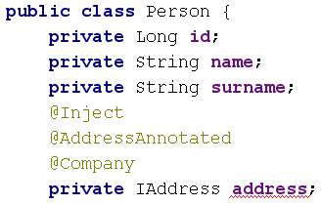
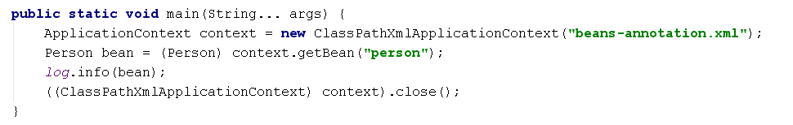
CREATING CUSTOM JSR-330 QUALIFIERS
Person{id=1, name='Yuli', surname='Slabko', addresses=CompanyAddress{id=1, street='Kuprevicha', home=4, email='yuli@exadel.com'}}

Slide 55
Ваши вопросы?

Slide 56
Практика
Реализуйте Spring проект. Сконфигурируйте beans. Нужно реализовать приложение с использованием Custom JSR-330 Qualifiers аннотаций. Запустите приложение и проверьте работоспособность.

Slide 57
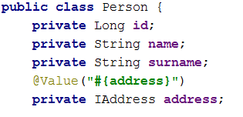
Using expressions with annotation injection

Slide 58
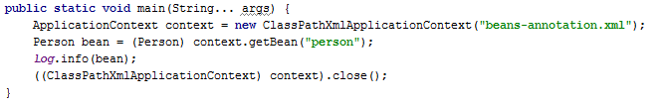
Using expressions with annotation injection
Person{id=1, name='Yuli', surname='Slabko', addresses=Address{id=1, street='Sadovaya', city='Minsk', country='Belarus'}}

Slide 59
Ваши вопросы?

Slide 60
Практика
Реализуйте Spring проект. Сконфигурируйте beans. Нужно реализовать приложение с использованием @Value и Spring Expressions. Запустите приложение и проверьте работоспособность.

Slide 61
Automatically discovering beans
<context:component-scan> ищет следующие аннотации:
@Component – показывает, что класс является Spring компонентом
@Controller - показывает, что класс определяет Spring MVC контроллер
@Repository – показывает, что класс определяет хранилище данных
@Service – показывает, что класс предоставляет сервис

Slide 62
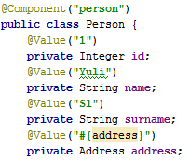
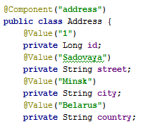
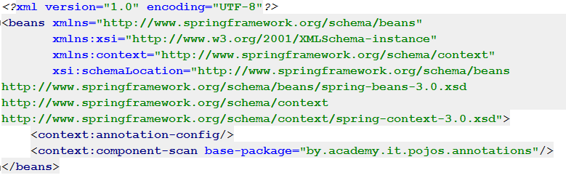
Automatically discovering beans

Slide 63
Ваши вопросы?

Slide 64
Практика
Реализуйте Spring проект. Сконфигурируйте beans. Нужно реализовать приложение с использованием component-scan. Запустите приложение и проверьте работоспособность.

Slide 65
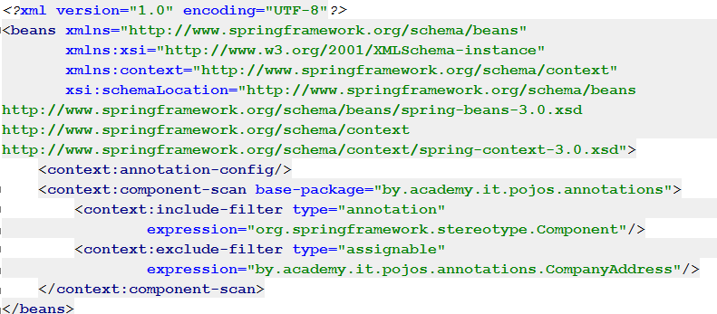
Filtering component-scans
Person{id=1, name='Yuli', surname='Sl', address=Address{id=1, street='Sadovaya', city='Minsk', country='Belarus'}}

Slide 66
Filtering component-scans
<context:include-filter> обладает следующими атрибутами:
Annotation – фильтрует по заданной аннотации
Assignable – фильтрует по заданному типу
Aspectj – фильтрует по заданному aspectj выражению
Сustom - использует custom реализацию org.springframework.core.type .TypeFilter
Regex – фильтрует по regexp-выражению

Slide 67
Ваши вопросы?

Slide 68
Практика
Реализуйте Spring проект. Сконфигурируйте beans. Нужно реализовать приложение с использованием include-filter. Запустите приложение и проверьте работоспособность.

Slide 69
Вопросы на самоподготовку
Spring AOP

